Slide 1
项目二实现

Slide 2
实现方式
前端（css+html+js）+后端（python+flask+sqlServer）

Slide 3
后端数据库
各属性英文命名方式的统一
表的创建
测试样例的插入
需要的查询语句
触发器和存储过程

Slide 4

关系模型
会员等级
会员等级 (会员级别，至少消费金额，折扣)
零级会员不享受会员价不享受结账后的折扣
一级会员享受会员价不享受结账后的折扣，累计消费金额为500
二级会员享受会员价且享受结账后的折扣95%，累计消费金额1000
三级会员享受会员价且享受结账后的折扣90%，累计消费金额1500
四级会员享受会员价且享受结账后的折扣85%，累计消费金额3000
Attribute Name | Data Type | specification | Meaning
会员级别 | int | Primary Key | 会员等级
最低消费金额 | int | NOT NULL | 达到该会员等级至少累计消费金额
折扣 | float |  | 该会员等级所享有的消费折扣

Slide 5
关系模型
顾客
顾客(手机号，顾客名，性别， 会员级别)
Attribute Name | Data Type | specification | Meaning
手机号 | char(11) | Primary Key | 客户手机号码
顾客名 | varchar(15) | Not Null | 客户姓名
累计消费金额 | float | Not Null（大于等于0）
性别 | char(1) | 'f' or 'm' | 客户性别
会员级别 | int | not null >=0 | 客户的会员等级信息
至少插入9名顾客，0，1，2，3等级会员各两个，4级会员一个，累计消费金额均要与上一张表对上，且0，1，2，3每个等级各有一名消费金额接近升级界限，相差50-150元

Slide 6
关系模型
餐桌
餐桌(餐桌号，容量)
Attribute Name | Data Type | specification | Meaning
餐桌号 | char(2) | Primary Key | 餐桌的编号
容量 | int | NOT NULL | 餐桌可以接待的客人数
当前状态 | char(1) | e 空 u 使用 r 预定 | 当前是否可用
插入六张桌子，容量分别为两人两张，四人两张，六人两张
餐桌号格式T1,T2......

Slide 7
关系模型
菜品
菜品(菜品号，菜品名称，简介，单价，会员价)
Attribute Name | Data Type | specification | Meaning
菜品号 | char(2) | Primary Key | 菜品编号
菜品名称 | varchar(15) | Not Null | 菜品的名称
简介 | varchar(30) |  | 菜品的制作信息
单价 | float | Not Null | 菜品的价格
会员价 | float |  | 菜品的会员享受价格
插入5-6个菜
菜品号格式
D1，D2，D3......

Slide 8
关系模型
餐桌预订
餐桌预订(餐桌号，日期，时间段，是否可用)
Attribute Name | Data Type | specification | Meaning
餐桌号 | char(2) | Primary Key FK | 餐桌编号
日期时间（起始） | date | Primary Key | 预定餐桌的日期
预定手机号 | char(11) | Forigen Key
6.7号晚上18：00预定一4人桌
6.8号晚上19：00预定一二人桌子
11-12
12-13
13-14
18-19
19-20
20-21

Slide 9
关系模型
订单
订单 (订单号，顾客手机号，日期时间，是否消费，消费金额，餐桌号)
Attribute Name | Data Type | specification | Meaning
订单号 | char(12) | Primary Key | 订单的号数
顾客手机号 | char(11) | Foreign Key | 客户的手机号码
起始日期时间 | date |  | 订单消费时间
结束日期时间 | smalldatetime
是否消费 | char(1) | y or n | 是否消费
消费金额 | float |  | 订单的总金额
餐桌号 | char(2) | Foreign Key | 餐桌函数
最终消费金额 | float |  | 打折后最终价格
订单生成规则
O+顾客手机号后四位+桌号码+四位日期+两位时间段起始。
O20121060617
按照上表预定插入

Slide 10
关系模型
点餐
点菜 (订单号，菜品号，分量，数量)
Attribute Name | Data Type | specification | Meaning
订单号 | char(12) | Primary Key FK | 订单编号
菜品号 | char(2) | Primary Key FK | 菜品编号
数量 | int |  | 菜品的数量

Slide 11
关系模型
餐厅员工
餐厅员工(员工号，姓名，性别，岗位（服务员或厨师），擅长的菜品号，当月工资)
Attribute Name | Data Type | specification | Meaning
员工号 | char(2) | Primary Key | 员工编号
性别 | char(1) | 'f' or 'm' | 员工性别
岗位 | char(1) | 'w' or 'c' | 员工岗位（服务员或厨师）
擅长菜品号 | char(2) |  | 员工擅长的菜品号FK
当月基本工资 | int |  | 员工基本月工资
来四个员工两个服务员两个厨师，员工号格式为W1,W2......

Slide 12
关系模型
烹饪
烹饪 (员工号，订单号，菜品号，数量，顾客评价)
Attribute Name | Data Type | specification | Meaning
员工号 | char(2) | Primary Key FK | 员工编号
订单号 | char(12) | Primary Key FK | 订单编号
菜品号 | char(2) | Primary Key FK | 菜品编号
数量 | int |  | 菜品数量
顾客评价 | int |  | 顾客对菜品的评价 1-5

Slide 13
关系模型
服务
服务(员工号，订单号，顾客评价)
Attribute Name | Data Type | specification | Meaning
员工号 | char(2) | Primary Key FK | 员工编号
订单号 | char(12) | Primary Key FK | 订单编号
顾客评价 | int |  | 顾客对服务的评价 1-5

Slide 14
关系模型
工资单
当月工资单(员工号，绩效，扣款，当月工资)
Attribute Name | Data Type | specification | Meaning
员工号 | char(2) | Primary Key FK | 员工编号
时间月份 | date
绩效 | int |  | 绩效奖金
扣款 | int |  | 工作中的过失扣款
月总工资 | int

Slide 15
业务流程：
用户首先进入/login界面，用手机号和姓名登录，若登陆成功，则跳转至/welcome页面
若没有相关手机号，可以点击注册跳转至/register页面，点击返回可回到/login页面，填写信息可点击提交，将信息提交至服务器，服务器向数据库插入数据（累计消费金额和会员等级置为0。）
注册成功后再重定向到登陆页面。
进入/welcome页面，有我要用餐，个人信息和我的预定三个选项，
点击个人信息进入/profile查看本人信息
点击我要用餐进入/selectTable，可以提交用餐人数并发送至服务器，服务器收到用餐人数后在数据库中寻找当前时刻状态为e且容量合适的餐桌,有的话将餐桌状态设为u。如果没有的话，寻找容量符合状态为r的餐桌并在预约表里查看是否超时，如果超时，将该餐桌状态置为u。如果没有符合要求的桌子，向网页发送提示，并重定向到/welcome页面。如果有符合要求的桌子，服务器向数据库插入订单，订单的是否消费填n,并将顾客重定向至/menu

Slide 16
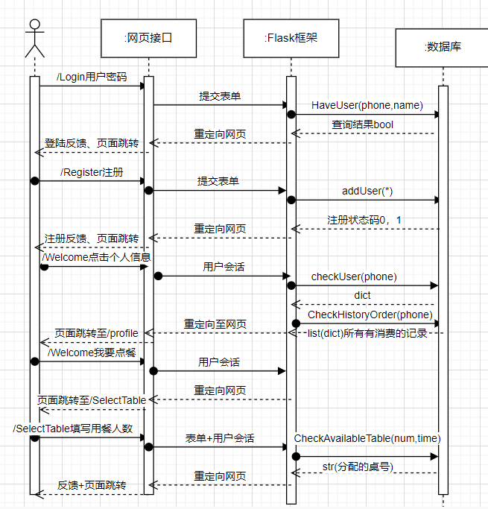

Slide 17
点击我要预定进入进入/reserve界面，reserve里面可以查看已预约的记录，也可以添加预约记录，若点击添加预约记录，进入/reserve/new界面，输入要预定日期时段和人数，重定向后获得可用时段表单。
获取可预约时段：服务器收到日期和人数，首先查看人数符合的桌子，和该桌子当天的预定情况，餐厅营业分中午和晚上，中午为11-12，12-13，13-14，晚上为15-16，18-19，20-21。如果桌子在18-19有预定，则可用时段为中午所有时段和15-16。将可用桌子时段打包发到网页进行显示。
顾客可以在可用时段表单中选择时段可用时段，获取选择时段后服务端选择适合桌子，并添加相关订单，发送给客户端，客户并获分配的桌号，重定向至/reserve
顾客也可以取消已预约，发送取消请求后，服务器收到请求后找到相应订单并填上结束时间，并在预约表处删除相关记录。
可以点击我要点餐，进入/menu进行点菜

Slide 18
进入menu点菜，选择菜品数量选择后提交，服务器将订单表中的是否消费改为y，添加菜品时修改订单中的消费金额。随机匹配服务员和厨师，在服务和。
提交完后顾客将被重定向到/menu/wait，这个页面展示顾客已点菜品信息，有两个按钮，一个是重定向至/checkout进行结账，一个是/menu重新添加餐品
/checkout可以看到最终的菜单价格，给服务员和厨师评分后即可结账。服务器会在订单上填上结束时间并给服务员和厨师添加相应绩效

Slide 19
业务流程-员工管理
\admin可以用管理员账号登陆
\admin\checkWorker可以查看所有员工工资单，并处理员工扣款
\admin\可以查看所有订单

